Slide 1

Федеральное казначейство
Формирование печатной формы плана-графика закупок

Slide 2


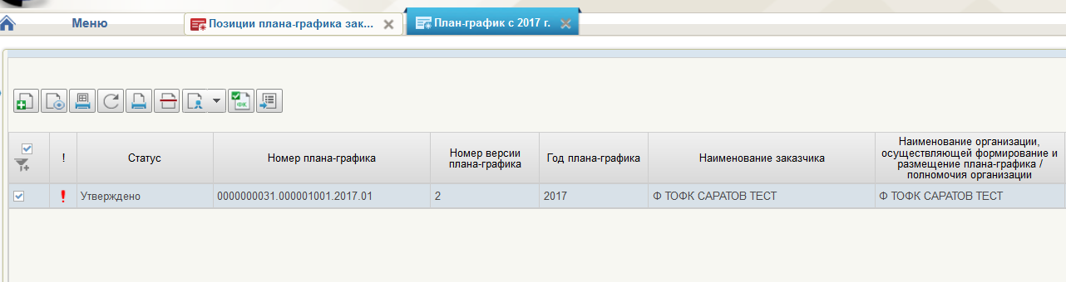
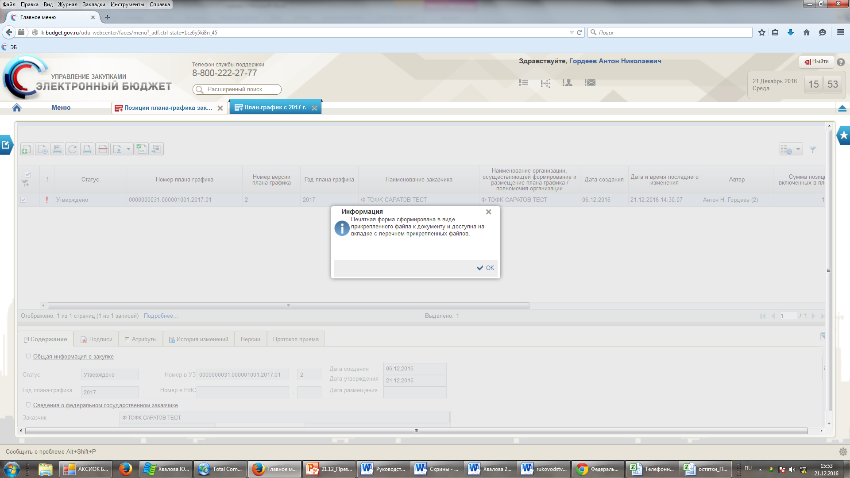
Федеральное казначейство roskazna.ru
Печать плана-графика закупок
1
2
1
Для формирования печатной формы плана-графика закупок необходимо выделить план-график закупок (поставить галочку) и нажать кнопку «Запрос на создание печатной формы»
2
В появившемся окне необходимо нажать кнопку «ОК»

Slide 3
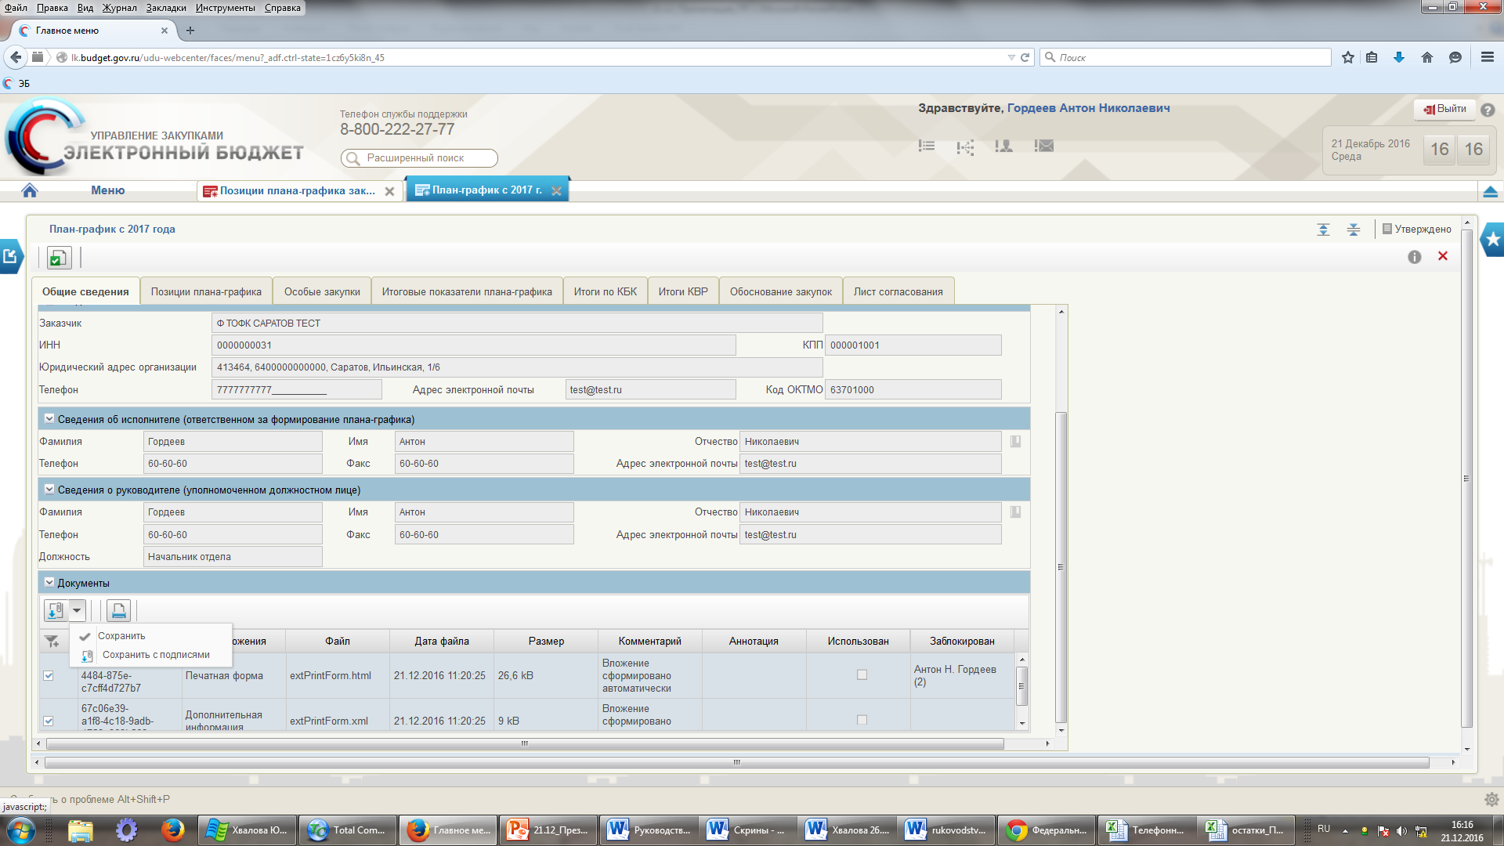
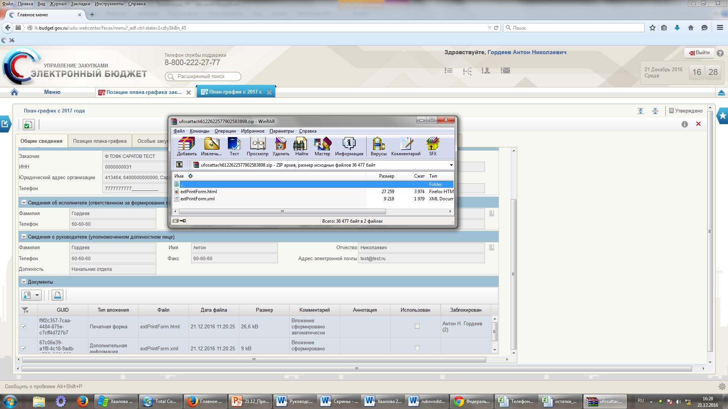
Федеральное казначейство roskazna.ru
Печать плана-графика закупок
1
1
Для вывода на печать плана-графика закупок необходимо открыть план-график закупок на просмотр и на вкладке «Общие сведения» в блоке «Документы» выбрать (поставить галочку) напротив обоих файлов (Печатная форма, Дополнительная информация) и нажать на кнопку «Печать» (либо «Сохранение» и выбрать «Сохранить» если требуется выгрузить XML файл с планом-графиком

